Slide 1

DIAGNOSTICA PER I BENI CULTURALI
MEDIA, ARTI, CULTURE (LM-65)
Università di Teramo
Cecilia Paolini
Università di Teramo
XI Lezione
La luce trasmessa (Transilluminazione)
Dipartimento di Scienze della Comunicazione

Slide 2
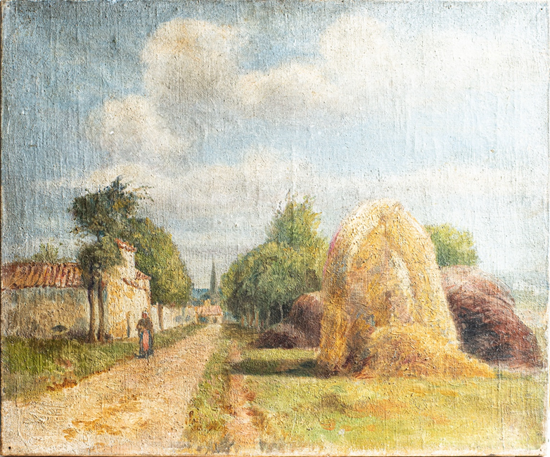
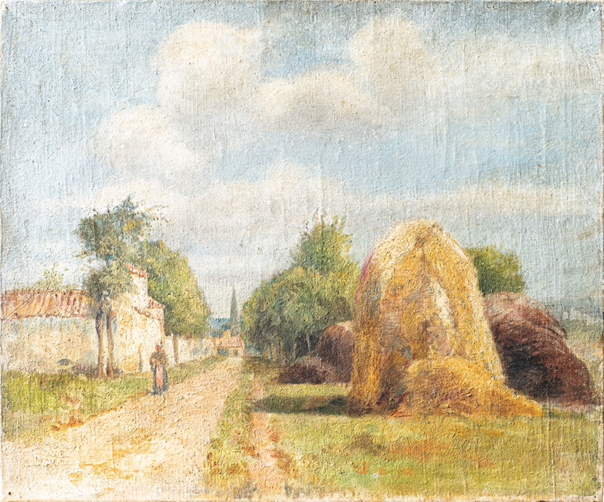
LA LUCE TRASMESSA
La possibilità di ottenere immagini variate e diversamente significanti da uno stesso dipinto è legata a vari fattori: le caratteristiche dell’oggetto da indagare, il variare della direzione di illuminamento, la diversa natura della radiazione rilevate e il rapporto di ingrandimento con il quale l’oggetto può essere indagato. Nel caso dell’uso non convenzionale di una normale sorgente luminosa, si pensi alle infinite variabili in cui può apparirci un qualsiasi oggetto illuminato con incidenze diverse.
BIBLIOGRAFIA:
Manfredi Faldi, Claudio Paolini, Artis (Art and Restoration Techniques Interactive Studio), INFO 2000.
Dipartimento di Scienze della Comunicazione

Slide 3
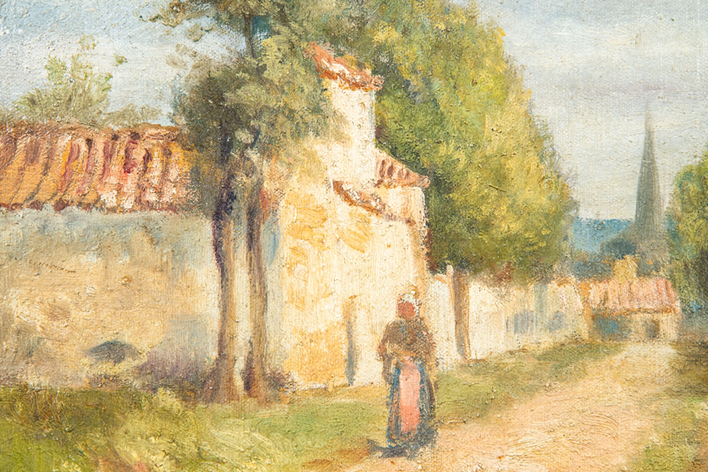
LA LUCE TRASMESSA
Nella realtà specifica di un dipinto è possibile accentuare le differenze di andamento della superficie ricercando l’angolo di osservazione dal quale si possa ottenere un riflesso speculare della zona interessata, come spesso avviene, quasi automaticamente, quando un dipinto viene sollevato per una osservazione ravvicinata; ma esiste un’altra possibilità, ingiustamente trascurata, di indagare l’opera variando semplicemente la posizione della sorgente luminosa: si tratta dell’esame in luce trasmessa o transilluminazione.
BIBLIOGRAFIA:
Manfredi Faldi, Claudio Paolini, Artis (Art and Restoration Techniques Interactive Studio), INFO 2000.
Dipartimento di Scienze della Comunicazione

Slide 4
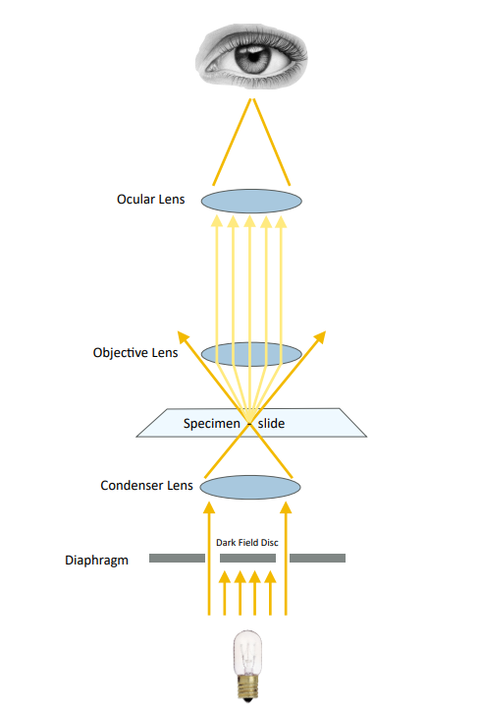
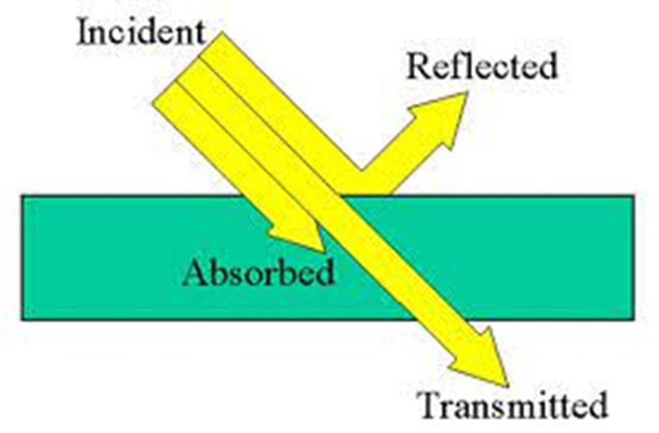
LA LUCE TRASMESSA
Da un punto di vista tecnico l’esame non richiede particolari attrezzature ma soltanto alcuni accorgimenti e una certa cautela perché il dipinto non rischi di essere danneggiato. Un fascio di luce condensato sul retro di un’opera tende a produrre un notevole riscaldamento anche in tempi piuttosto brevi: un ventilatore dovrà quindi essere posto vicino all’opera, comunque illuminata soltanto per il breve periodo necessario per eseguire la fotografia.
BIBLIOGRAFIA:
Manfredi Faldi, Claudio Paolini, Artis (Art and Restoration Techniques Interactive Studio), INFO 2000.
Dipartimento di Scienze della Comunicazione

Slide 5
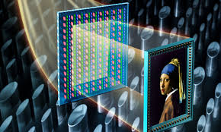
LA LUCE TRASMESSA
Una valida alternativa è in questo senso costituita da una lampada a fibre ottiche, sia perché adattissima nel delimitare il fascio evitando luci parassite che illuminerebbero la superficie dell’opera, sia perché esente dalla possibilità di riscaldare la parte illuminata.
BIBLIOGRAFIA:
Manfredi Faldi, Claudio Paolini, Artis (Art and Restoration Techniques Interactive Studio), INFO 2000.
Dipartimento di Scienze della Comunicazione

Slide 6
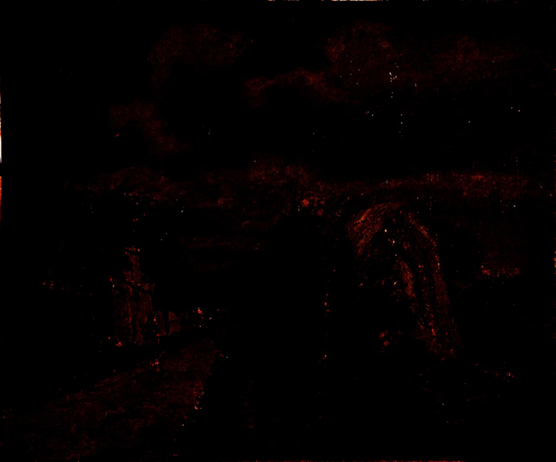
LA LUCE TRASMESSA
Utilizzando un fascio di luce che attraversi un dipinto su tela posto tra la sorgente luminosa e l’osservatore, si potranno ottenere varie informazioni sia sulla preparazione che sulla disomogeneità degli strati pittorici, individuando la presenza di eventuali realtà sottostanti alla superficie visibile. Molto semplicemente si eviterà così il ricorso ad altri esami, le cui informazioni non saranno necessariamente più precise solo perché ottenute con metodi più sofisticati. Apparirà d’altronde ovvio constatare, qualora il supporto o la preparazione non consentano una trasmissione delle radiazioni luminose, come il ricorso all’infrarosso o alla radiografia ai raggi X potrà rivelarsi indispensabile per acquisire una certa serie di informazioni.
BIBLIOGRAFIA:
Manfredi Faldi, Claudio Paolini, Artis (Art and Restoration Techniques Interactive Studio), INFO 2000.
Dipartimento di Scienze della Comunicazione

Slide 7
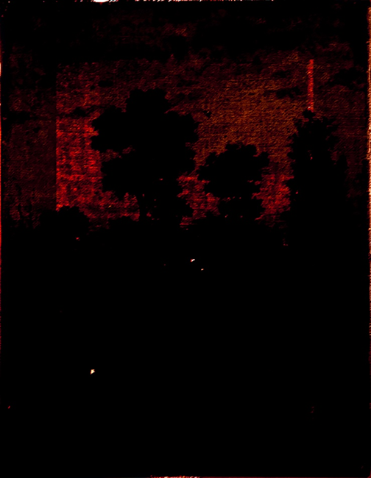
LA LUCE TRASMESSA
La transilluminazione consiste quindi nell’illuminare il dipinto dal retro e osservare il comportamento delle radiazioni che riescono ad attraversare i suoi strati. Logicamente i limiti dati da alcuni supporti sono insuperabili e spesso anche nei dipinti su tela, dove non è raro incontrare una notevole trasparenza, la luce non riesce a oltrepassare gli strati. Bisogna tuttavia considerare anche quest’ultimo caso come una informazione importante poiché è indicativo della presenza di una preparazione spessa e colorata. La tela, anche se di notevole spessore o già rintelata, ha una parziale trasmissione alla luce e lo strato pittorico, data la trasparenza dei leganti e di alcuni pigmenti, difficilmente riesce a bloccarla completamente.
BIBLIOGRAFIA:
Manfredi Faldi, Claudio Paolini, Artis (Art and Restoration Techniques Interactive Studio), INFO 2000.
Dipartimento di Scienze della Comunicazione

Slide 8
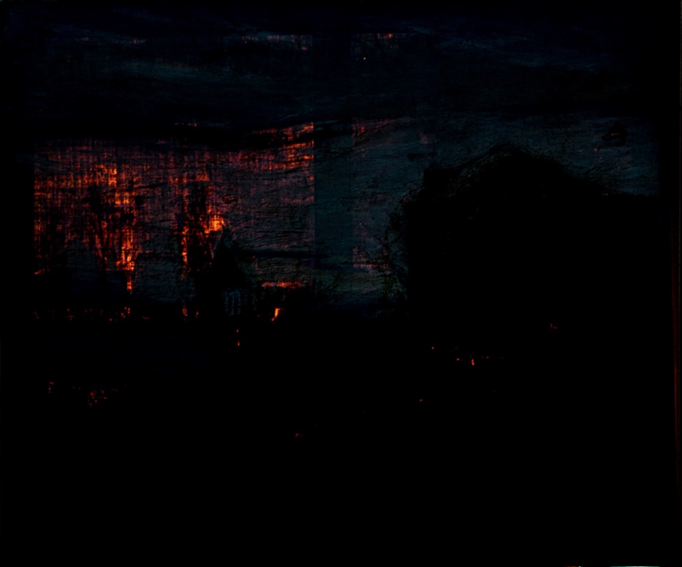
LA LUCE TRASMESSA
I casi di opacità della preparazione in luce trasmessa riservano però spesso sorprese inaspettate: una accentuata craquelure di invecchiamento potrà manifestare con estrema chiarezza l’andamento e il variare della larghezza del suo reticolato.
BIBLIOGRAFIA:
Manfredi Faldi, Claudio Paolini, Artis (Art and Restoration Techniques Interactive Studio), INFO 2000.
Dipartimento di Scienze della Comunicazione

Slide 9
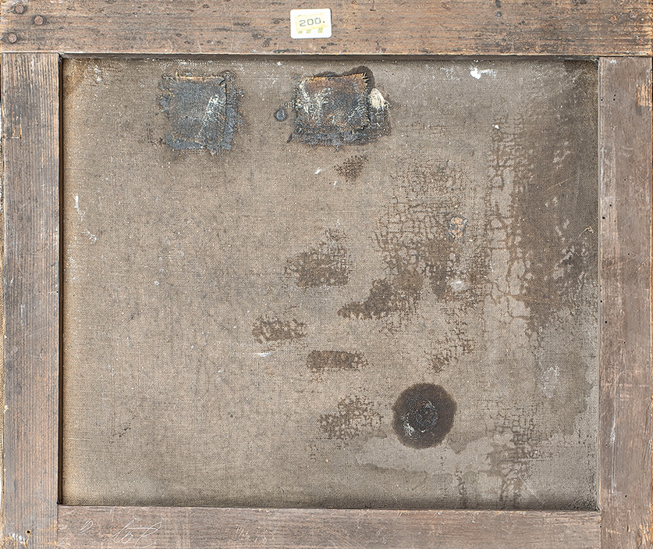
LA LUCE TRASMESSA
Una toppa incollata sul retro di un’opera generalmente maschera una lacerazione o uno strappo nel supporto, la luce trasmessa può, in questi casi, essere di aiuto nel valutare l’estensione e la forma del danno.
BIBLIOGRAFIA:
Manfredi Faldi, Claudio Paolini, Artis (Art and Restoration Techniques Interactive Studio), INFO 2000.
Dipartimento di Scienze della Comunicazione

Slide 10
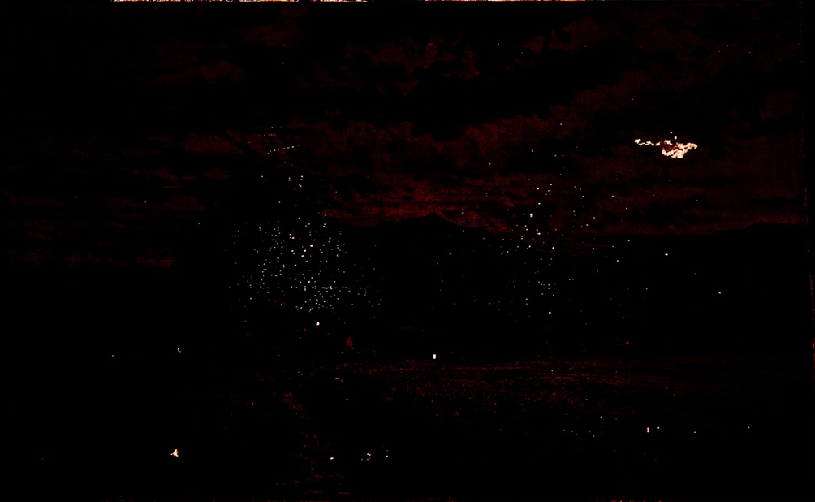
LA LUCE RADENTE
Un ritocco, in transilluminazione, può nettamente delinearsi come macchia scura quando il suo spessore, o i materiali di cui è composto, sono più opachi alla luce di quanto non lo sia il colore originale. Sono tuttavia più frequenti i casi in cui l’aggiunta risulta più trasparente, accade allora che le zone di maggiore luminosità indichino non tanto l’estensione del ritocco, dato che in parte questo può sovrapporsi allo spessore della pittura originale risultando ancora più opaca, quanto quelle della mancanza sottostante.
BIBLIOGRAFIA:
Manfredi Faldi, Claudio Paolini, Artis (Art and Restoration Techniques Interactive Studio), INFO 2000.
Dipartimento di Scienze della Comunicazione

Slide 11
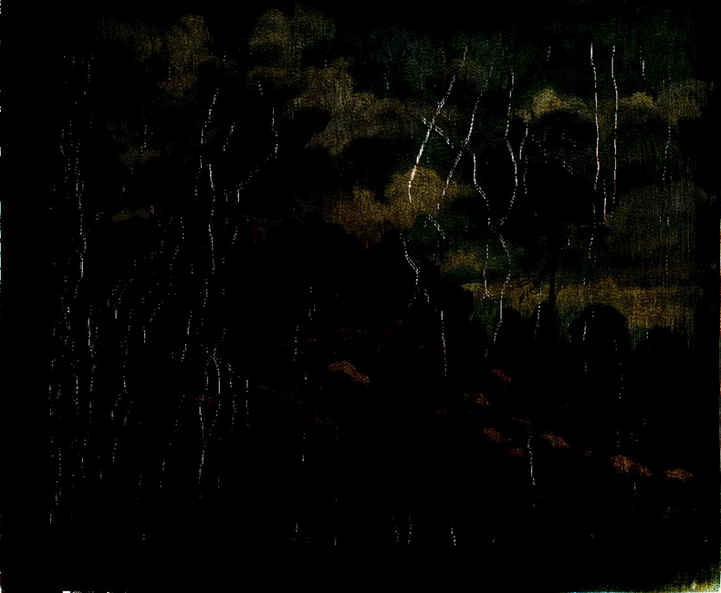
LA LUCE RADENTE
Il confronto delle informazioni ottenute con altri esami – e in particolare con la fluorescenza ultravioletta- è in questo caso assolutamente indispensabile poiché spesso parti di pittura fortemente abrase, ovvero ridotte fortemente come spessore, così come stesure originali eseguite con materiali a basso potere coprente, possono prendere una forte trasparenza.
BIBLIOGRAFIA:
Manfredi Faldi, Claudio Paolini, Artis (Art and Restoration Techniques Interactive Studio), INFO 2000.
Dipartimento di Scienze della Comunicazione

Slide 12
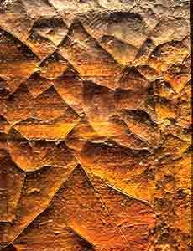
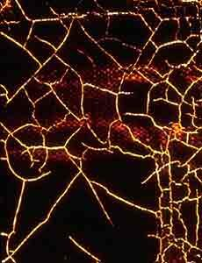
LA LUCE TRASMESSA
Naturalmente lo spessore dell’impasto pittorico farà schermo alla trasmissione dei raggi, così come vi saranno pigmenti più o meno trasparenti. Saranno questi due aspetti a dare il contrasto all’immagine la cui lettura potrà fornirci utili indicazioni sullo studio della tecnica dell’artista: uso di impasti più o meno densi, sicurezza nel maneggio del pennello, riprese e rielaborazioni di parti dell’opera, rivelandosi un valido supporto nel momento critico di attribuzione di un’opera.
BIBLIOGRAFIA:
Manfredi Faldi, Claudio Paolini, Artis (Art and Restoration Techniques Interactive Studio), INFO 2000.
Dipartimento di Scienze della Comunicazione

Slide 13
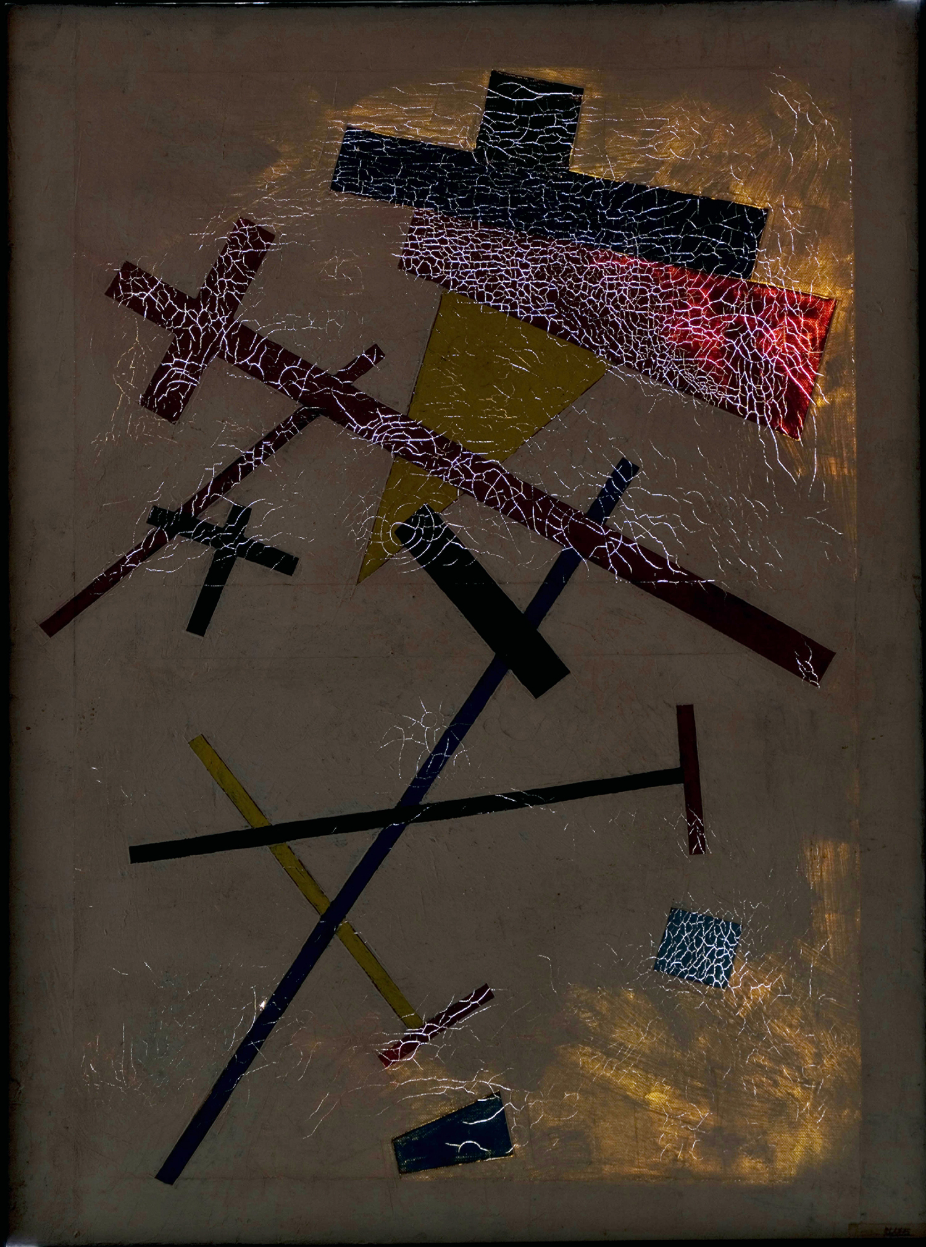
LA LUCE TRASMESSA
In quest’ultimo caso è doveroso insistere sulla necessità di un confronto con immagini dello stesso autore, riprese nelle stesse condizioni di illuminazione, e insistere, perciò, sulla necessità di un ampio archivio diagnostico, di opere sicuramente certe al quale sia possibile fare riferimento.
BIBLIOGRAFIA:
Manfredi Faldi, Claudio Paolini, Artis (Art and Restoration Techniques Interactive Studio), INFO 2000.
Dipartimento di Scienze della Comunicazione

